Slide 1




#RintisKarirImpian
Portofolio - Intensive Bootcamp
SQL Interview
Owner: (Mochammad Azriel Rizky Syahputra)
Build your skill and portfolio via myskill.id/bootcamp

Slide 2

Petunjuk Pengerjaan
Dokumen ini memang tidak open access untuk edit, maka silahkan copy file ini lalu kerjakanlah pada device masing-masing, dengan cara klik File pada pojok kiri atas, pilih Make a Copy. Setelah file berhasil di copy, ubah nama sesuai nama masing-masing. Untuk mengerjakan, perhatikan petunjuk dibawah ini:
Jawablah masing-masing pertanyaan di slide selanjutnya berdasarkan pengetahuanmu dan berdasarkan apa yang kamu pahami pada materi tiap sesi.
Set pengaturan akses file sebagai Publik namun cukup View Only agar tugas dapat dicek oleh Class Assistant.
Silahkan kirim link sheet mini task berikut di form pengumpulan mini task yang sudah tersedia di To Do List bootcamp Data Analysis batch 19.
Upload pekerjaanmu di LinkedIn dan tag @MySkill juga Class Assistant yang mendampingi serta Tutor yang mengajar di sesi kelas. Yang di upload boleh berupa file PPT, maupun screenshot dari file ini.
#RintisKarirImpian

Slide 3
SQL Interview
Selesaikan soal SQL di bawah ini
Duplicate job listings
Card issued difference
Sending vs Opening snaps
#RintisKarirImpian

Slide 4
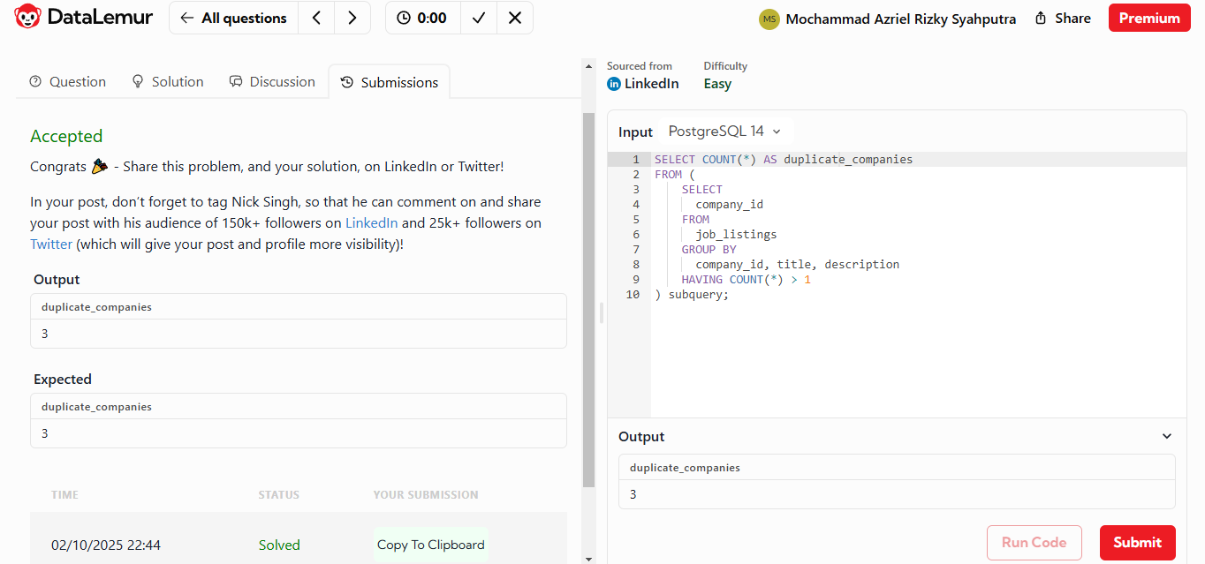
SQL Interview
Selesaikan soal SQL di bawah ini
Duplicate job listings
(https://datalemur.com/questions/duplicate-job-listings)
#RintisKarirImpian

Slide 5
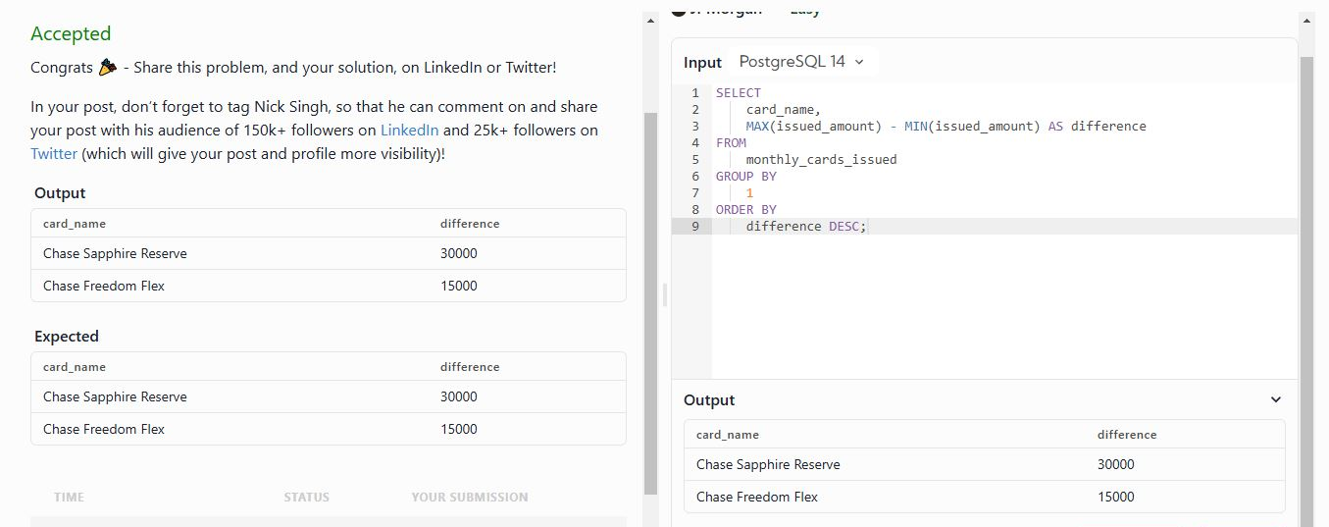
SQL Interview
Selesaikan soal SQL di bawah ini
Card issued difference
(https://datalemur.com/questions/cards-issued-difference)
#RintisKarirImpian

Slide 6
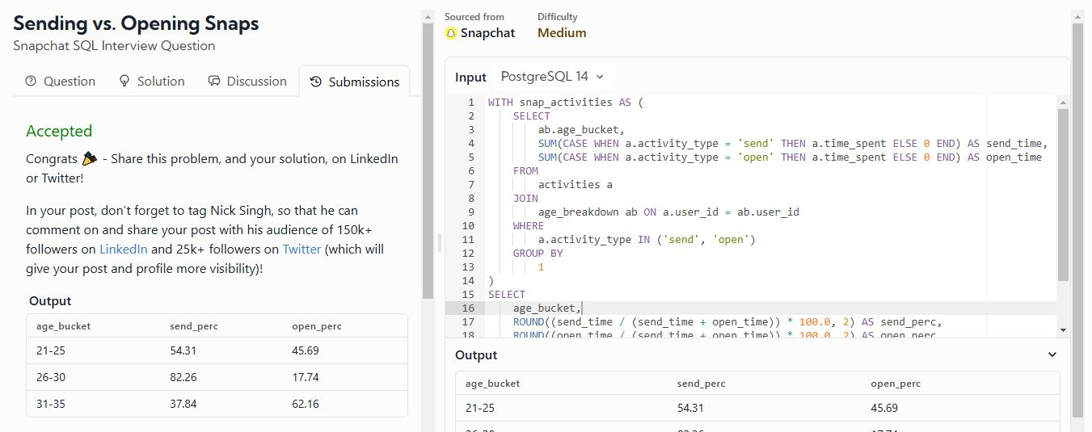
SQL Interview
Selesaikan soal SQL di bawah ini
Sending vs Opening snaps
(https://datalemur.com/questions/time-spent-snaps)
#RintisKarirImpian

Slide 7
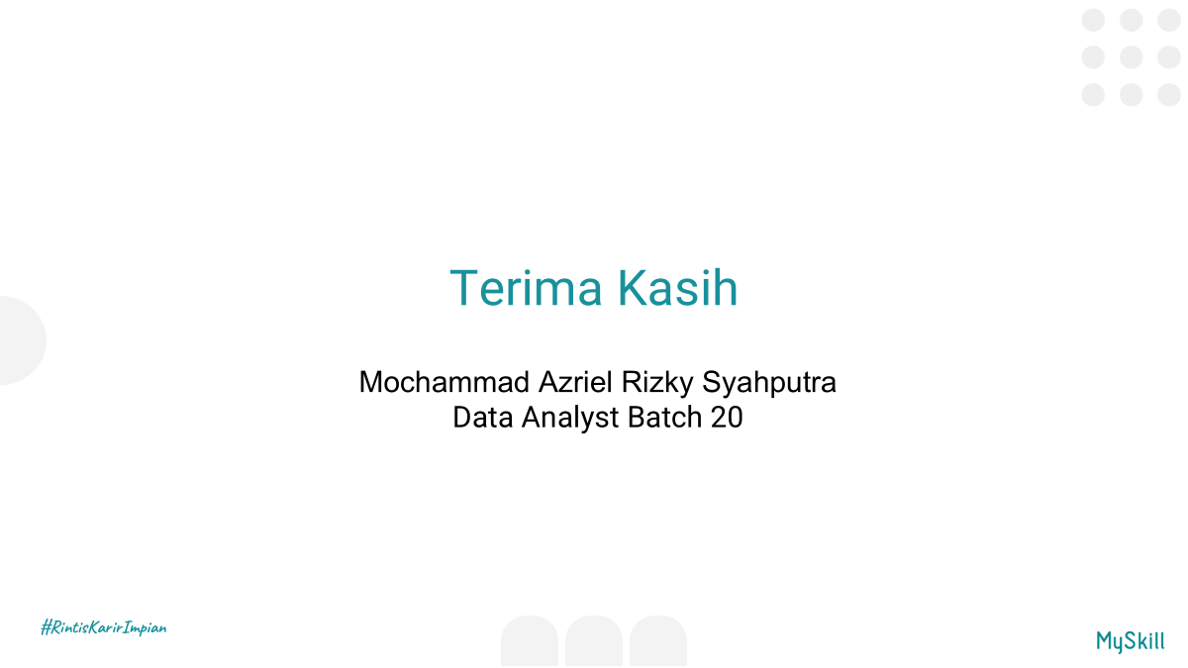
#RintisKarirImpian

